Slide 1
Projet afriTalent
TITRE: AFRITALENT
SOUS-TITRE: Plateforme de mise en relation entre freelances tech et entreprises en Afrique
NOM : MOUHAMED MOUSTAPHA FALL
CLASSE: L1 IAGE
DATE :Le 24/06/2026

Slide 2
Sommaire
Contexte Et Objectifs du projet.
Identité visuelle Et Design web 2026
Architecture Et Structure sémantique
Réalisation technique (CSS Et Bootstrap 5)
Dynamisme Et Logique JavaScript vanilla
Versioning Git Et Conclusion

Slide 3
Présentation du projet,
Contexte : Le marché du travail indépendant dans le secteur de la Tech en Afrique connaît une croissance explosive. De plus en plus de développeurs, de designers et de créateurs de contenu ont besoin d'une plateforme fiable pour proposer leurs services.
Objectif : Vitrine et Conversion Modernité 2026 Technique et Maîtrise complet des langages
public cible : Les freelances Techs et les Entreprises, Recruteurs

Slide 4
Choix de design : polices (justification), inspirations
Palette :(le noir , l’orange , bleu , blanc et gris) Contrastes validés pour la navigation de tous les utilisateurs pour une vue attirante et augmente
Police : Plus Jakarta Sans, Inter ,sans-serif. Le duo de polices Plus Jakarta Sans et Inter est un choix particulièrement stratégique pour l'écosystème web de 2026 : il combine la géométrie moderne de Plus Jakarta Sans pour les titres et la lisibilité absolue d'Inter pour les longs blocs de texte.

Slide 5
Inspiration :L'identité visuelle d'AfriTalent 2026 affirme son ancrage continental à travers un design épuré, asymétrique et moderne, structuré par une Bento Grid de haute précision. Elle marie la rigueur technologique à l'énergie africaine en associant le Bleu Abyssal (stabilité) à l'Orange Safari (dynamisme), le tout contrasté sur des fonds Blanc Craie ou Noir Carbone (mode nuit). Portée par les typographies Plus Jakarta Sans et Inter, l'interface offre une expérience immersive et lisible, symbolisant la nouvelle ère de l'excellence tech en Afrique.

Slide 6
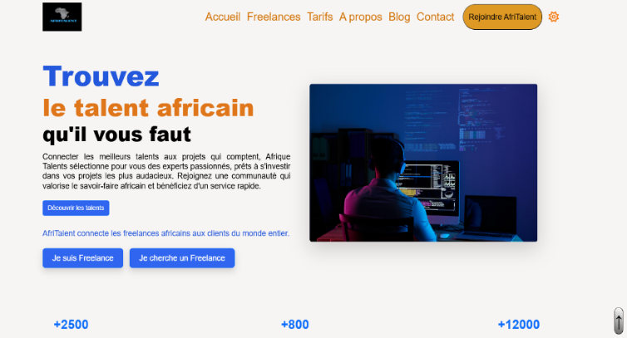
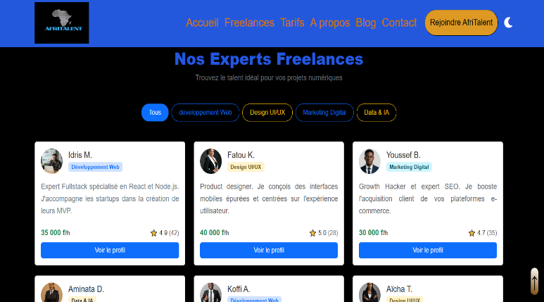
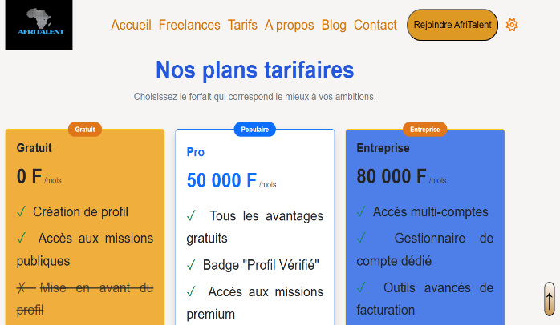
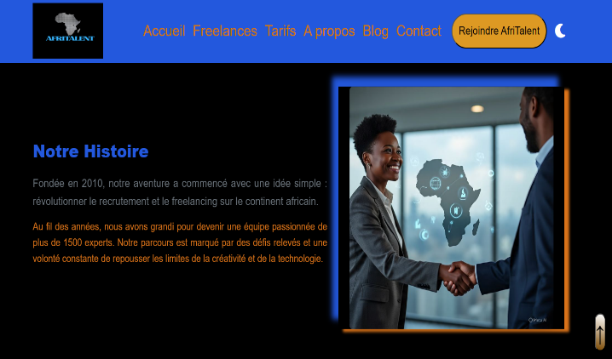
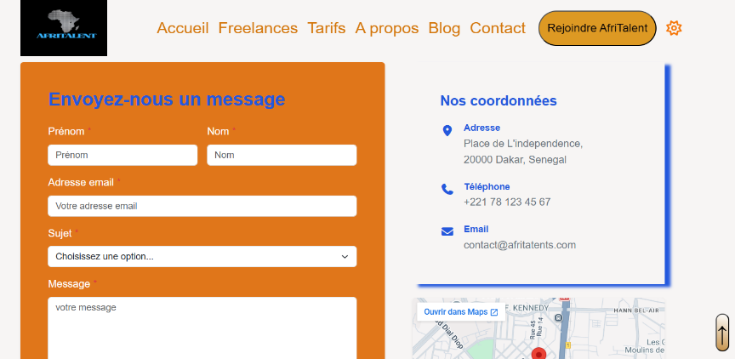
Architecture :
captures d'écran des pages

Slide 7
Arborescence
FALL-MOUHAMED-AfriTalent/
├── index.html
├── freelances.html
├── tarifs.html
├── about.html
├── contact.html
├── css/
│ └── style.css
├── js/
│ └── main.js
├── images/
│ └── (images, logos,)
├── docs/
│ └──
├── README.md
└── .gitignore

Slide 8
Points techniques
JS [extraits de code + logique] on a employe le js(changement de style au scrool) pour interagir et de dynamiser le site comme par exemple le scrool sur la page. Ensuite le Toggle Dark mode avec la persistance localstorage et verifier le du theme . Et enfin astuce de de css pour lier le javascript
Bootstrap [composants utilisés] Pour un projet web moderne, performant et élégant (comme une plateforme SaaS ou une marketplace de freelances), l'utilisation stratégique des composants Bootstrap 5 permet de gagner un temps précieux sur l'ergonomie et la réactivité (responsiveness).on a utiliser la barre de navigation , le système de grille mixte , les cartes ,l’accordéon,les bouttons , les badges , et les composants dynamiques

Slide 9
Css: avancee
Le loyaute (le bento Grid avance)
Le visual(le glassmorphism)effet de verre depoli
L’ambiance des degrader de context glow effects
Les variables css pour la gestion des themes
Micro-interactions (les transitions fluides)

Slide 10
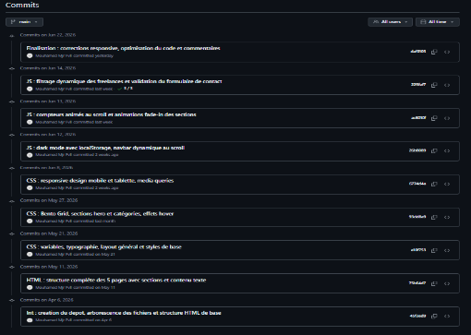
GitHub : historique des commits, workflow Git, lien GitHub Pages
historique des commits Utilisation du git
Commande principale: (git add .),(git commit –m” message”),(git push origin main)
Deploiement [ GitHub pages actives ]
Depot GITHUB
Site en ligne :https://mouhamed5375.github.io/FALL-MOUHAMED-AfriTalent/

Slide 11
Difficultés rencontrées et solutions (minimum 2)
J’ai rencontre d’énorme difficulté tout au long parcour du projet . Parfois meme j’ai meme pense a abandoner, car ce projet est d’un tout autre niveau
Lors du commit 2 j’avais mal compris les consignes et j’ai consacre beaucoup de temps . Avec le javascript, j’ai reellement compris le sens du mots “bugs”
J’ai enormement galere sur plusieur problemes techniques. Et pour finr le deployement du site. A chaque fois que je deploie le site pluisieur fonctionnalite cessent de fonctionner alors qu’elles marchent parfaitement en local

Slide 12
Ressources et documentation utilisées
DOCUMENTATION (MDN Web Docs, Bootstrap 5 Docs , Font Awesome, W3Schools)
OUTILS( vBootstrap 5, JavaScript Vanilla JS, GitHub,VScode)

Slide 13
Démonstration live du site
Mettez en valeur la mise en page asymétrique en Bento Grid. Montrez comment les cartes interactives s'animent au survol (hover) pour capturer l'attention.
Mettez en valeur la mise en page asymétrique en Bento Grid. Montrez comment les cartes interactives s'animent au survol (hover) pour capturer l'attention.
Fonctionnalites a presenter
La Homepage(Présentez l'identité visuelle moderne (thème sombre technique, logo centré sur le monde de la tech) Montrez la fluidité de la navigation grâce à la navbar dynamique qui réagit instantanément au scroll.
L'Expérience Utilisateur (Le Mode Sombre)(L'Expérience Utilisateur (Le Mode Sombre) Expliquez brièvement que ce choix est persistant (grâce au LocalStorage), offrant un confort visuel optimal à l'utilisateur lors de ses prochaines visites.
L'Exploration (Le Catalogue & Structure Bento)

Slide 14
Conclusion et perspectives d'amélioration
La Conclusion (Le Bilan du Projet)
Les Perspectives d'Amélioration (La Vision d'Avenir)
Nouvelles Fonctionnalités (Back-End & Expérience Utilisateur)

Slide 15
MERCI !
Plus grand est ton combat , plus sera ta victoire

